Slide 1


Smart Enablers in Korea
Smart Rwanda Days 2013: Kigali
Smart Enablers
- Das Beispiel Korea
17. Juni 2013
Wanil Choi
Research Fellow / Ph.D
National Information Society Agency
NIA
Dr. Wanil Choi
Notes:
Excellencies,
Distinguished guests,
Ladies and gentlemen,
It is a great honor for me to share our experience with you and work together for the rapid economic growth and reduction of poverty rate through smart ICT solution.
Due to the time constraint my presentation will be very condensed, however I’ll try to deliver the focal points from my presentation.

Slide 2






IT und nationale Entwicklung: Vergangenheit – Gegenwart – Zukunft
Papierdokument
Computerisierung
Informatisierung
Kreative Nutzung
1987
1995
2010
Paradigma
der Informations-
gesellschaft
Heute
Paradigma der
Smart Society
Paradigma
der Industrie-
gesellschaft
Beginn der Smart-Revolution
Bedarf an einem neuen Paradigma
Einführung
Wachstum
Reife
Neustart
Computerisierung
Informatisierung 1.0
Informatisierung 2.0
Notes:
To bring more benefits at the dawn of the smart revolution, we now need a new paradigm for another ICT revolution.
Quantum leap necessitate the correct review of current situation and robust foundation require in each ICT development stage. That is why we benchmark advanced cases.

Slide 3
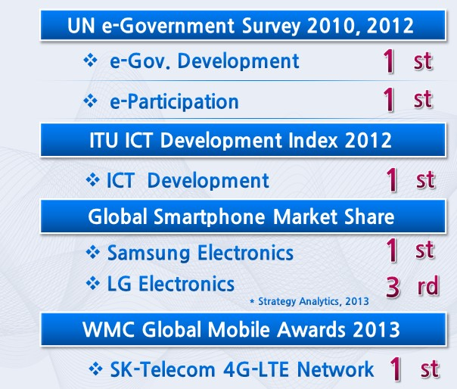

Platzierungen in globalen IT-Rankings
Notes:
The status of South Korea is that it is ranked at or near the top in several Global IT surveys in both the public and private sectors.

Slide 4
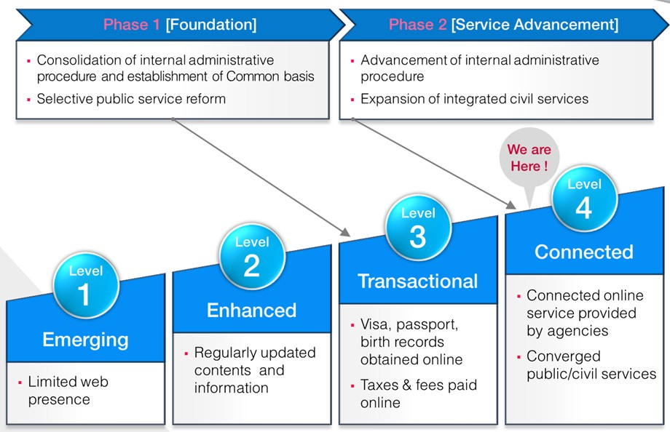
Aktueller Stand der E-Government-Entwicklung in Korea
Notes:
This slide explains the different stages of e-Government development and current status of Korea.
According to a UN report, the Korean Government has completed Level 3 and is advancing on to Level 4.
At present, Korea has achieved 62% of the Level 4 stage.

Slide 5
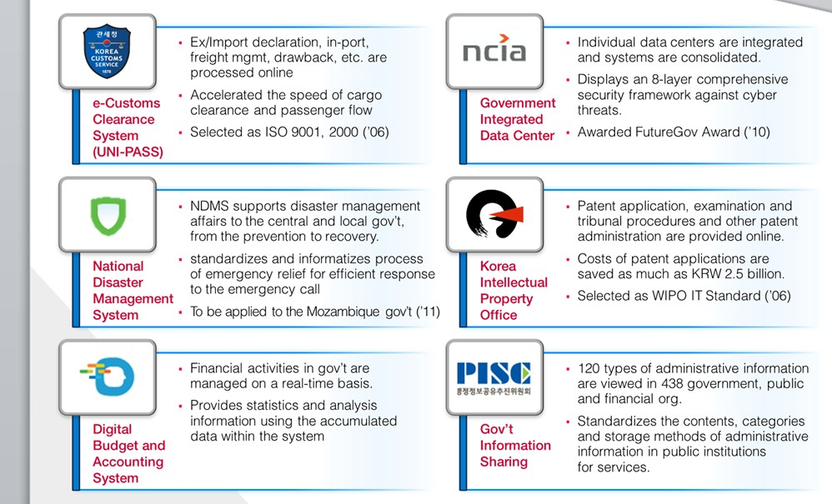
Best Practices des koreanischen E-Government (1)
Notes:
This slide shows Korea’s best e-Government systems, that are widely recognized and exported worldwide.
Among them, Online Civil Service Portal, called Minwon24, and Korea National e-Procurement System called KONEPS,
Immigration Smart Service, were cited in various reports and also awarded by international organizations.

Slide 6
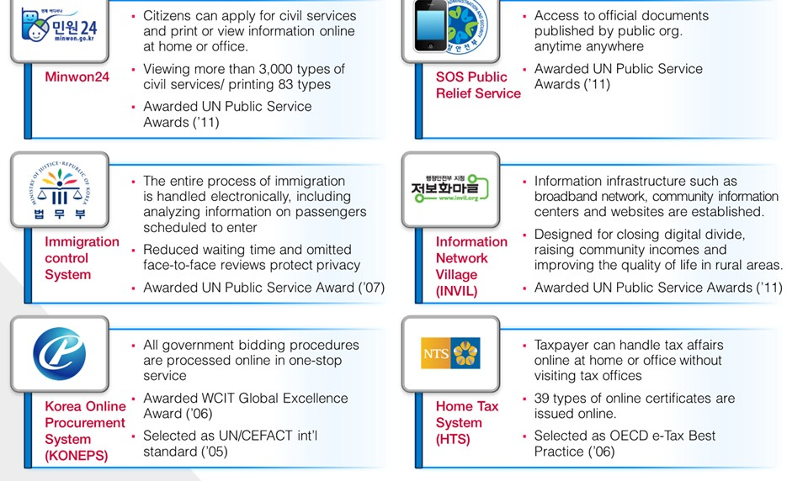
Best Practices des koreanischen E-Government (2)
Notes:
Continuing on Best Practices, I would like to highlight:
NCIA (the Korean government’s Integrated Data Center), which integrated 47 government agencies’ information systems in order to consolidate and manage information security of governmental data,
And,
Public Information Sharing Center , which is an information exchange hub to better manage government information collectively.

Slide 7
Erfolgsfaktoren des koreanischen E-Government
Transaktionsphase
Vernetzte Phase
Aufkommende Phase
Starke staatliche
Führung
2. Nachhaltige Investitionen
in das E-Government-
Budget
3. Technologische Unterstützung
4. Change Management
öffentlicher Bediensteter
in einem sich wandelnden
E-Government-
Umfeld
5. Leistungsbasiertes
Programmmanagement
6. IT-Governance
7. Bürgerorientierte
E-Government-Dienste
Notes:
Here I provide some success factors by the Korea’s e-Government developing stages
Firstly, Strong Government Leadership.
Since the 1980s, the top government officers including the President understood the importance of e-government and actively involved in promoting it. This is why Korea was able to establish strategic and sustainable e-government plans.
Secondly, Sustained Investment in the e-Government Budget
Over the last decade, an average of 1% of the total national budget was invested into e-Government construct ion every year.
Third, Technology Support.
The Korean government has collaborated closely with system integration companies and specialized IT solution vendors that have adopted practical and efficient technology.

Slide 8
Erfolgsfaktoren des koreanischen E-Government
Transaktionsphase
Vernetzte Phase
Aufkommende Phase
Starke staatliche
Führung
2. Nachhaltige Investitionen
in das E-Government-
Budget
3. Technologische Unterstützung
4. Change Management
öffentlicher Bediensteter
in einem sich wandelnden
E-Government-
Umfeld
5. Leistungsbasiertes
Programmmanagement
6. IT-Governance
7. Bürgerorientierte
E-Government-Dienste
Notes:
Fourth, Effective Change Management.
To overcome issues such as public officers fear and resistance of workforce reduction, due to e-government services, change management re-training and education were carried out.
Fifth, Performance-based Program Management
To monitor and evaluate e-Government development, it is needed to set clear goals and objectives so we can measure its performance, In line with short and long-term plans.
Sixth, IT Governance.
Creation of IT Governance through establishing the specialized committee and assigning CIO, in line with legislative system is of critical.
Seventh, Customer Oriented e-Government Services
It is now an imperative for a government that we take customer-oriented approach into account to devise any e-Government services.

Slide 9
Strategische IKT-Enabler
Gemeinsam genutzte IKT-Infrastruktur
Breitband, Cloud, SNS, IoT usw.
Offene Daten
Regierungsdatenportal, Aufbau einer nationalen Datenbank usw.
Innovationsinfrastruktur (z. B. Innovationslabore)
Gemeinsame FuE-Projekte von Wirtschaft, Wissenschaft und Regierung
Landesweite Schulung in der Computernutzung
Schulen, ältere Menschen
Gemeinsam genutzte Dienste im öffentlichen Sektor (z. B. E-Beschaffung)
Gemeinsame IT-Dienste über GEAP und Sondereinheiten
Institutioneller, rechtlicher und regulatorischer Rahmen
Rahmengesetz zur Informatisierung, E-Government-Gesetz usw.
Fragen der Sicherheit und des Datenschutzes
Aufbau und nachhaltige Bereitstellung eines Entwicklungsfonds
Kulturelles und soziales Umfeld für die IKT-Nutzung
Von der Regierung getragene IKT-Kulturbewegung – Ausweitung des Internetzugangs (z. B. PC-Räume)
Bedarf an Beteiligung an Politikgestaltung und öffentlichem Leben über das Web
Wirksames IKT-Governance-Konzept
Notes:
Based on the suggested scheme from the the organizing committee I briefly summarize strategic ICT enablers as shown in this slide and add some special points hereafter.

Slide 10
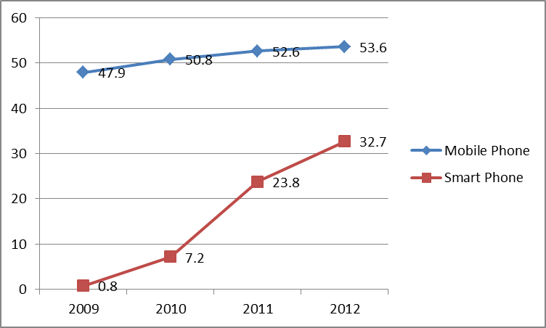
IT-Status, Südkorea
Mobilfunk-/Smartphone-Teilnehmer
Breitband-Führerschaft
Smartphone-Teilnehmer: 35 Mio., Mai 2013 – Bevölkerung: 50 Mio., 70 % nutzen Smartphones
Exponentielles Wachstum: 2009 vs. 2012 – Smartphone-Nutzer: 0,8 Mio. 32,7 Mio. (40-fach) – Mobile Daten: 409 TB 51.416 TB (126-fach) * Weltweiter Durchschnitt mobiler Daten: 17-fach (Quelle: KT)
Rang | Land | Punktzahl
1 | South Korea | 157
2 | Hong Kong | 118
3 | Japan | 116
4 | Iceland | 115
5 | Luxembourg | 111
( Mio. Teilnehmer )
(Univ. of Oxford, Okt. 2010)
Durchschn. gemessene Verbindungsgeschwindigkeit
Rang | Land | Geschwindigkeit (Mb/s)
1 | South Korea | 14.7
2 | Japan | 10.5
3 | Hong Kong | 9.0
4 | Switzerland | 8.7
5 | Latvia | 8.7
* Quelle: KCC (Korea Communications Commission), 2012.12
(Akamai, Jan. 2013)
Sehr hohe Nachfrage nach mobilen Diensten
Notes:
There are approximately 35 million, or about 70% of Korean people, using smartphones in Korea now.
Smartphone users and wireless data traffic have exponentially increased, 40 times and 126 times each since 2009.
The world average growth rate for wireless data is 17 times.

Slide 11
Erfolgsfaktoren der koreanischen IT-Infrastruktur
Faktoren der fortschrittlichen Netzwerkinfrastruktur in Korea
Die konsequenten und nachdrücklichen Bemühungen der Regierung zur Umsetzung der IT-Infrastrukturpolitik
Koreas einzigartiges Geschäftsmodell
Wahl der ADSL-Technik für den anfänglichen Infrastrukturausbau
Vorrangige Investitionen in abgelegene und benachteiligte Gebiete mit geringer IT-Versorgung wie Schulen und ländliche Regionen
Aufbau einer prozyklischen, von der Regierung geführten Investitionsstruktur
Kulturelle und umfeldbezogene Besonderheiten
Tugendkreis eines öffentlichen Hochgeschwindigkeitsnetzes
Schulung zur Informatisierung,
Verbreitungspolitik für PCs
Deregulierung, Wettbewerbspolitik
Staatliche Förderung
Ausbau der Infrastruktur
Niedrige Nutzungsrate
Ausbau des Breitbanddienstes
Private Investitionen
Belebung der Telekommunikationsbranche
Umsatzsteigerung der Telekommunikationsanbieter
Verbreitung der Informatisierung im öffentlichen Sektor
Notes:
The success of Korea’s high-speed broadband NW was attributable to various factors as pointed in this slide.
Among them I think that the strong government’s leading role and extra-ordinary arrangements for nationwide dissemination of internet services.
Let me take one example. To foster the supply of internet services, government devise the system of set-off refunding. Government gave financial support to the telcos who were not willing to invest money to the construction of NW infra because of the uncertainty to yield expected revenues. And deficit amount resulting from low price rate in its inception stage was set-off between Government ane telcos.

Slide 12
Korea’s Vision and Strategy on the Government Cloud Services
Vision
Realization of world best
government cloud service
Webdienste und gemeinsam genutzte Anwendungen
50 % der staatlichen Anwendungen in die Cloud-Umgebung überführt
Objective
Einführung offener Betriebssysteme • System-Software
40 % Einführung von Open-Source-Software
Einsparung von IT-Ressourcen durch gemeinsame Nutzung
30 % Senkung der IT-Betriebskosten
Strategy
Serviceorientiert
Gemeinsame Nutzung
Offen ausgerichtet
Standardisierung
A1
A2
A3
A4
Schnelle, flexible
Cloud-Infrastruktur
Bereitstellung
nutzerzentrierter
Cloud-Dienste
Aufbau einer
Governance auf
Basis des Cloud-
Systems
Agenda
Sicherung der
Grundlage für die
Cloud-Belebung
Notes:
Cloud computing becomes a main theme to adapt rapidly changing society.
Responding to the mobile environment and other smart medias like SNS, Korean government actively established national cloud computing policy and is implementing the possible objectives one by one.

Slide 13
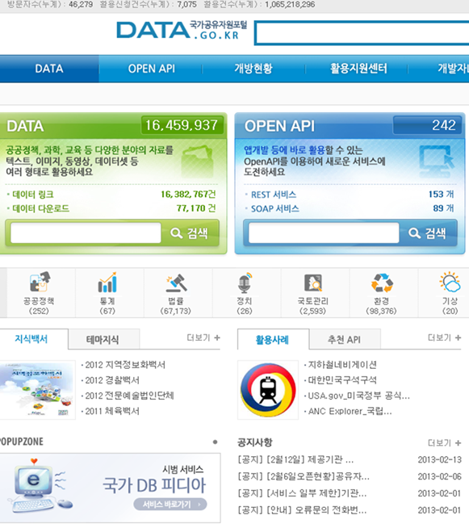
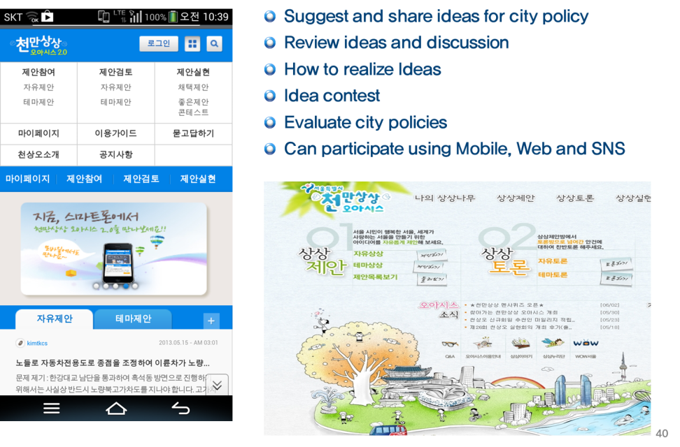
Umsetzung der Open-Data-Politik
Regierungsdatenportal
Oase für Millionen kreativer Ideen – Stadt Seoul
Notes:
Open data also has become critical issues not only private but public sector.
Major characteristics of Gov2.0 like participation and communication necessarily require data opened and shared betwreen gov and citizen.
We are operating the Gov data portal. And Seoul city have an excellent open data sytem named OASIS of Millions of creative Idea.

Slide 14
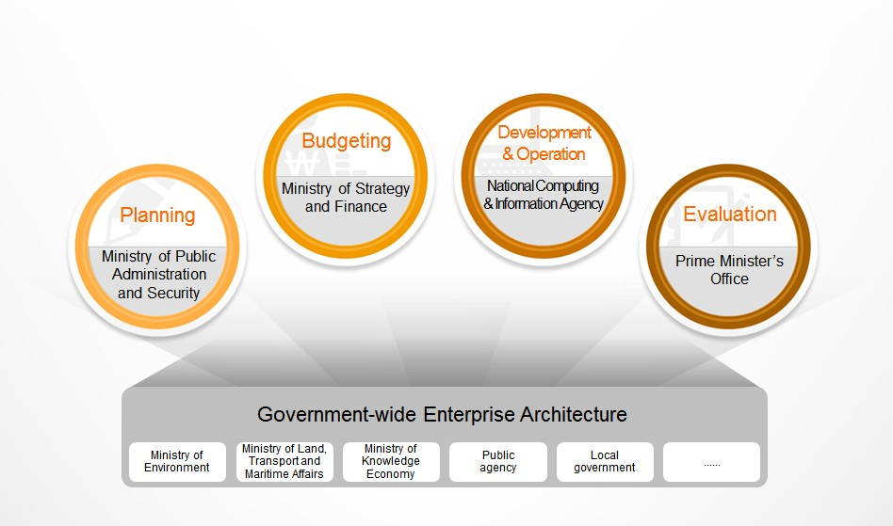
Regierungsweite Enterprise-Architektur
Systematische und integrierte Governance
von der Planung bis zur Evaluierung
Notes:
In Korea, four independent government departments as shown this slide are in charge of each four major processes of national information projects such as planning, budgeting, development and operation, evaluation. However they can communicate with a common language throughout nation informatization life-cycle because of GEA.
It can be achieved only by whole-of-government approach along with participation of all IT processes owners.

Slide 15
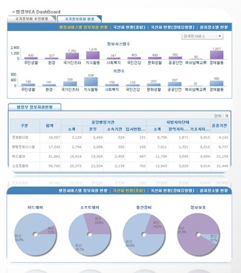
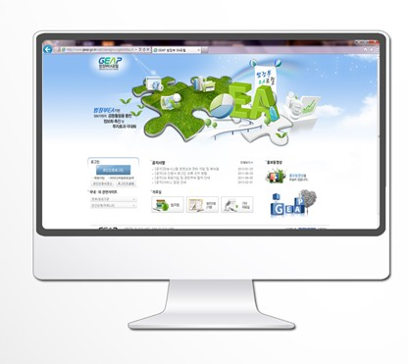
Government Enterprise Architecture Portal (GEAP)
Notes:
GEA Portal serves as an IT Dashboard to provide detailed information about all public agencies’ IT resources at a glance. More than 1,400 public agencies in Korea have registered over 17,000 information systems and related national information projects through GEAP, which serves as an information resource sharing forum for all agencies. Most of all, the implementation of the Government-wide EA portal has made it possible to determine and analyze the current status of information resources efficiently, preventing information resource overlap among agencies.

Slide 16
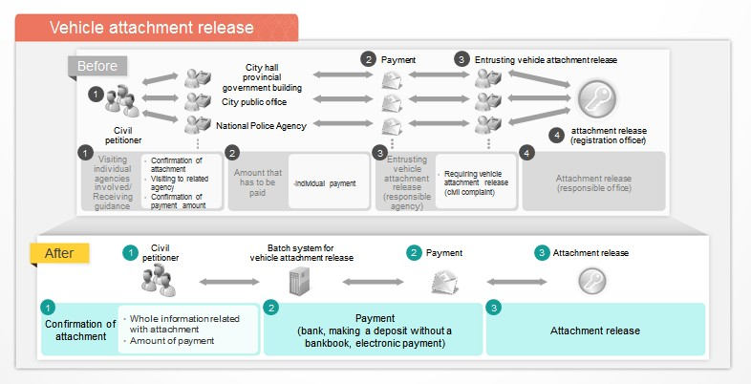
Zusammenarbeit und Integration staatlicher Dienste über GEA
Notes:
This slide is an example of integrating related agency-level service into whole-of-government service due to government-wide goal.
This slide shows how the vehicle attachment release service has been changed and after integrating into whole-of-government service how many process and procedures has been decreased dramatically.

Slide 17
Vision von eGovFrame
Vision
Qualität der E-Government-Dienste verbessern
und Effizienz der IKT-Investitionen steigern
Ziele
Gemeinsame Funktionen wiederverwenden
Interoperabilität
verbessern
Aktuelle
IKT-Trends
Anbieterabhängigkeit beseitigen
Wettbewerbsfähigkeit von KMU stärken
Ausrichtung
Standardisierung
SW-Framework-Standard für E-Government festlegen
Stabile technische Infrastruktur bereitstellen
Offenheit
Neutralität von eGovFrame gewährleisten
Alle Ressourcen der Öffentlichkeit und weltweit zugänglich machen
Community
SW-Tools und Technologie durch Schulung teilen
Nutzung von eGovFrame fördern
Notes:
We developed the e-Government Standard Framework for developing and operating the e-Government system
It not only improve the quality of e-Government services and efficiency of ICT investment but contribute to make fair competition environment created by sharing same basis
Reuse common functionalities
Improve Interoperability
Up-to-date ICT trends
Remove vendor dependency
Enhance SMEs competitiveness

Slide 18
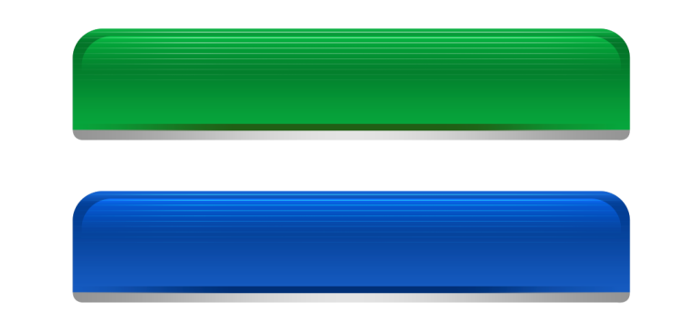
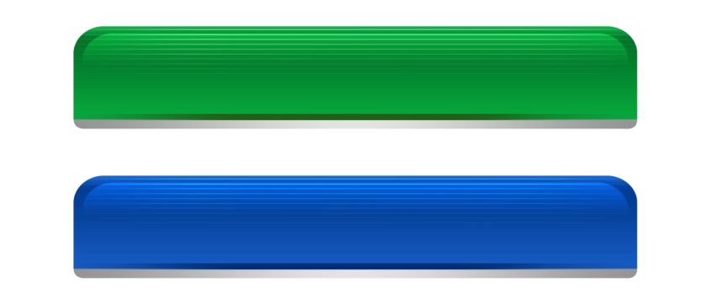

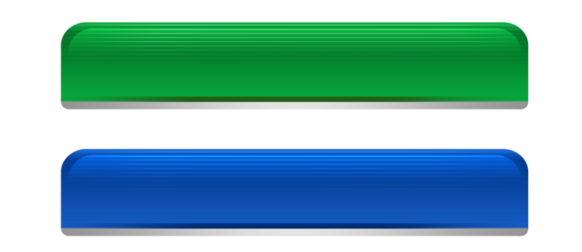
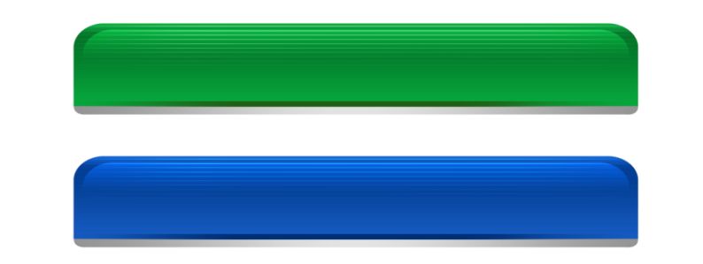






Plattformansatz mit mehrfachem Nutzen für IKT-Projekte
- Use of eGovFrame to enhance Productivity and quality
Frühere E-Government-Programme
eGovFrame
Aktuelle E-Government-Programme
Define
Common
Components
Reuse
Common
Components
System A’
System B’
System C’
System A
System B
System C
Anwendungs-
software
Anwendungs-
software
Anwendungs-
software
Anwendungs-
software
Anwendungs-
software
Anwendungs-
software
Common
functions
Gemeinsame
Funktionen
B
B
B
Common
functions
B
B
B
B
C
C
C
C
C
F/W
F/W
F/W
F/W
F/W
H/W
H/W
H/W
Define
Standard
Framework
Framework
Apply
Standard
Framework
H/W
H/W
H/W
Duplicate development of the same feature in each project
Business dependency in subsequent projects
Limited opportunities for small business bid
Development based on the standard framework
Productivity and quality improvement by reusing common components
Management
eGovFrame Center
Management System for
eGovFrame
Notes:
eGovFrame’s main philosophy is the platform approach with multi- benefits for ICT project.
It has two basic ideas as following:
Development based on the standard framework
Productivity and quality improvement by reusing common components

Slide 19
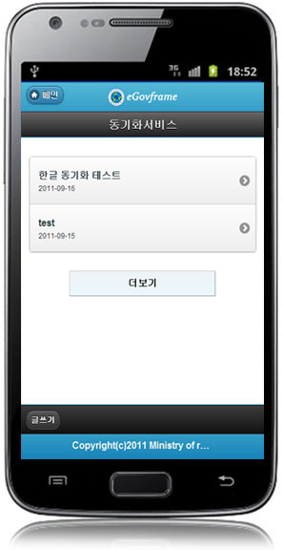
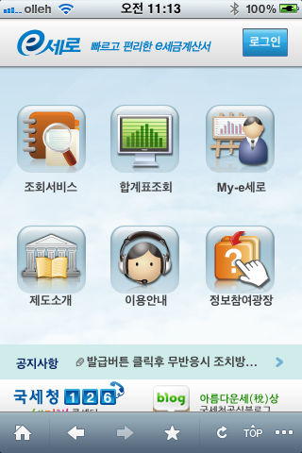
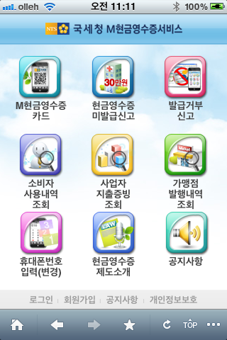
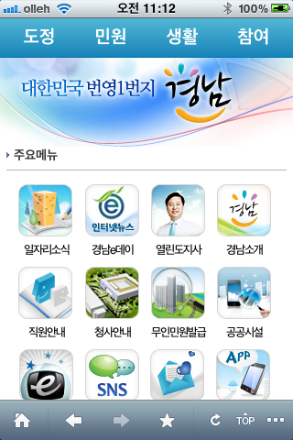
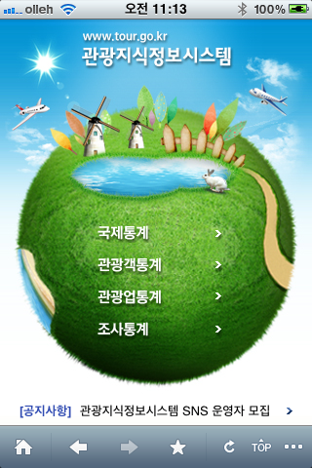




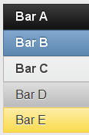
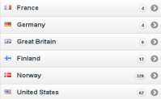
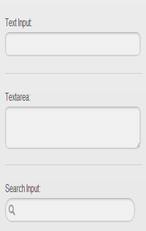




Anwendungsbeispiele mobiler Funktionen
m-invoice
m-tax
m-administration
m-tour
Button icons
Kopfleisten
Inline buttons
Symbol
Kopfleisten
Navigationsleisten
Grouped buttons
Basisliste
Fußleisten
Symbolliste
Fußleisten
Galerie der Formularelemente
Button icons
Fußleisten
Popup event
bar
Notes:
This slide shows the applied cases of mobile features using e-Govframe.
Continuing improvement is being made to adapt new ICT environment.

Slide 20



Das Aufkommen des Smart-Zeitalters
Eintritt in die „Smart Society“ – ein Megatrend, der den Paradigmenwechsel der Gesellschaft vorantreibt
Über die Informations- und ubiquitäre Gesellschaft hinaus sind wir bereits in die Smart Society eingetreten, in der IT gesellschaftliche Probleme löst und neue Werte schafft
Informationsgesellschaft
Ubiquitäre Gesellschaft
Smart Society
Die Offline-Welt online bringen
Effizienz, Service-Innovation
Verbindung von Offline und Online (IT und Nicht-IT)
IT im Alltag
Konvergenz von On- und Offline (menschenzentrierte IT)
Wertschöpfung und Problemlösung durch Smart-Technologie/-Werte
Zu den Schlüsselkonzepten, die den Wandel hin zu einer wertschöpfenden Smart Society vorantreiben, gehören:
„Teilen – Kommunikation – Offenheit“,
„Innovation – Kooperation – Kreativität“, „Plattform“
Notes:
Smart society has more strength to solve social issues effectively and produce new value than before.
Tha core key word are “sharing, communication and openness”, “innovatio n-collaboration-creativeness”, “Platform”.
Smart solution should naturally take into consideration them. And experts comments that simplicity is one of the critical characteristics. For customer-oriented services becomes major directions in the smart society.

Slide 21
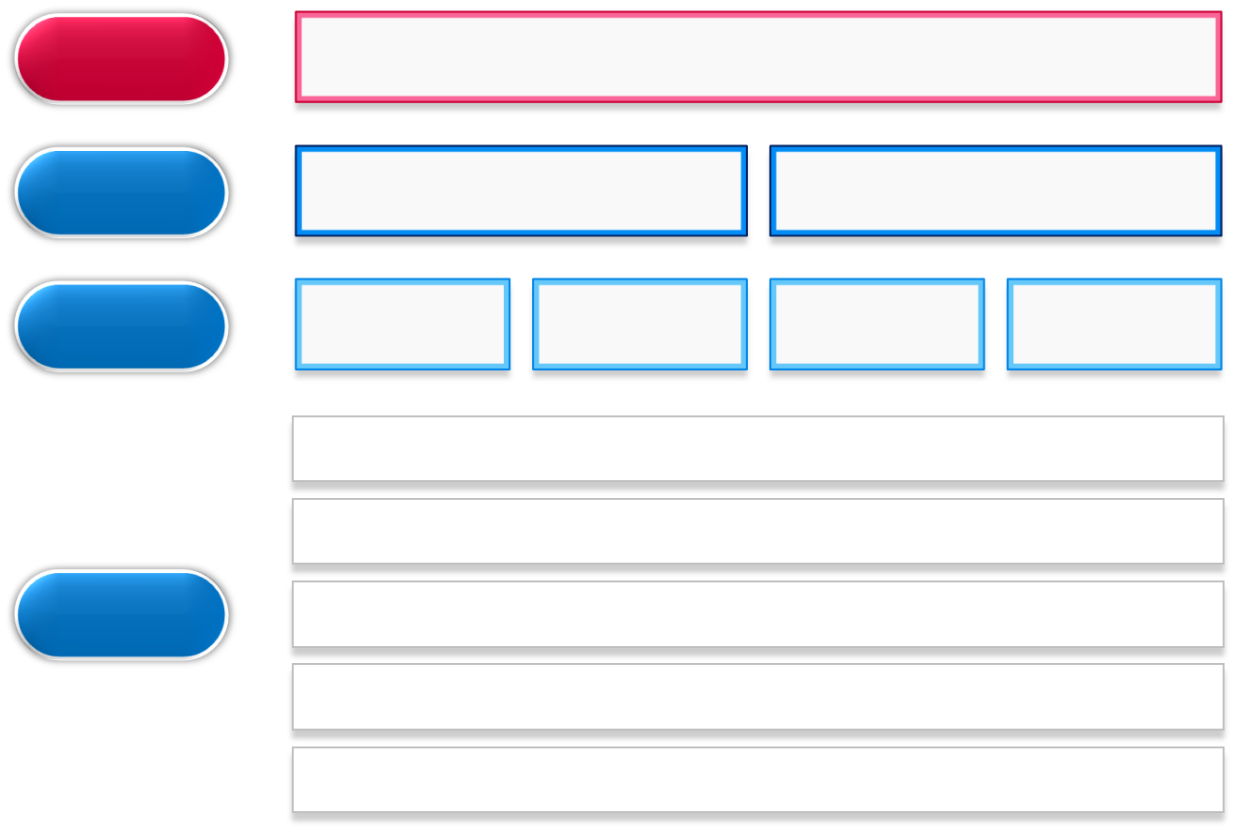

Auf dem Weg zur Smart Government in Südkorea
Ein weltweit führendes, bürgernahes Smart-E-Government verwirklichen
Vision
Ziele
Weltweit führend im E-Government
Weltweit beste
E-Government-Dienste
Strategie
Offenheit
Integration
Zusammenarbeit
Nachhaltiges grünes Wachstum
Ein weltweit führendes m-Government verwirklichen
Eine sichere und fürsorgliche Gesellschaft schaffen
Agenda
Smart Work fördern, das Beruf und Privatleben in Einklang bringt
Personalisierte Dienste durch Kommunikation mit den Bürgern bereitstellen
Eine starke E-Government-Infrastruktur aufbauen
Notes:
New innovative national strategies that apply Smart ICT are needed to respond “smartly” and actively to today’s changing environment.
This is what we in Korea refer to as the “Smart e-Government” Strategy, composed of 5 agendas shown here.
Five key agendas that reach out beyond the limit of current e-Government include:
Firstly, the realization of the world’s best mobile e-Government is considered the most important one of the 5 agendas.
Second,
Third,
Forth,
Finally

Slide 22


Das Aufkommen des Smart-Zeitalters und die neue Rolle der IT
Die IT hat sich von einem Kernwerkzeug für Effizienz zu einer
Plattform für offene Innovation und kreative Zusammenarbeit gewandelt
Rolle der IT
[ IST-ZUSTAND ]
[ SOLL-ZUSTAND ]
Informationsgesellschaft
Smart
Society
IT = Enabler
IT = Plattform
Gesteigerte
Produktivität
Erhöhte
Effizienz
Vielfältigere Dienste
Problemlösung
Wertschöpfung
Ausbau neuer Dienste
Notes:
IT has undergo the changing role from the core instrument of efficiency to
the platform of open innovation and creative collaboration.

Slide 23




Verwirklichung der Smart Government
Smart Government
Eine fortschrittliche Regierung, die durch die Integration von Smart Devices und staatlichen Diensten die Nutzung öffentlicher Leistungen und die aktive Bürgerbeteiligung jederzeit und überall fördert
C2CG
Citizen to Citizen Gov
G2C
Gov to Citizen
G2G
Gov to Gov
Smarte Dienste für Zusammenarbeit
Smarte Bürgerdienste
für den Komfort der Bürger
Smarte Verwaltungsdienste für mehr Effizienz
Bürgermeldungen über Smart Devices, E-Abstimmung, Ideenvorschläge, Politikdiskussion, eigenverantwortliche Sicherheit usw.
Smart-Gov-Portal, Smart Home Tax, Echtzeit-Straßenverkehr, Zugticket-Reservierung, Smart Tourism, Gesundheits-/Arzneimittelinformationen usw. ( 1220 Dienste, Nov. 2012 )
Smarte interne Büroarbeit – Smarte Memo-Berichte, Behörden-SNS usw.
Smarte Außendienstarbeit – Brand-/Katastrophenmanagement, Volkszählung, Überprüfung der Kfz-Steuerzahlung usw.
Sicherheitsinfrastruktur der Smart Government
Notes:
In order to realize m-Government, 3 kinds of services are required.
That are C2CG, G2C, and G2G.
Among these C2CG is the most characteristic type in the smart government
First, C2CG. This means the services from citizen to citizen and government. Mobile services are used for collaboration between citizens and government. This is the type of service based on creative people power.
Second is a G2C type. Government provides valuable information to citizens, such as tax information, road traffic conditions, health, etc. Citizens can get real-time information at anywhere and anytime.
Third, G2G is for enhancing government officials productivity and their convenience, for example, work reporting processes, disaster management out in the field, etc.

Slide 24
Fazit
EU : Enablers of ICT-driven Public sector innovation under horizon 2020 |  | Korea | Rwanda
Infrastrukturprozesse | Cloud, EA, Methodik, PET, e-IDSNS, API, Web3.0, Roboter SNS, API, web3.0, Robot | Konzentriert sich derzeit aktiv auf diesen Punkt | Cloud, EA, Methodik, PET, e-ID sind entscheidend für fortgeschrittene IKT. Der Aufbau von Kompetenz in diesem Bereich ist wichtig
Offene Daten, Big Data | Analyse von Big Data und Visualisierung, Öffnung öffentlicher Daten Opening public data | Wichtige aufkommende Themen sowohl im öffentlichen als auch im privaten Sektor emerging issues both public and private sectors | Systematische Sammlung öffentlicher Daten und Vorbereitung der Open-Data-Technologie accumulation of public data and preparation of open data technology
Politikmodellierung und -gestaltung | Einsatz von Big Data, mobiler Plattform und KI zur Lösung sozioökonomischer Probleme | Einige befinden sich in der Planung und in planning and | Erforschung eines Prototyps der mobilen Plattform Ruandas proto-type of Rwanda mobile platform
Messung und Überwachung | Messung der Servicequalität mittels IKT-Technik und -Werkzeugen measurement thru ICT tech, & tool | Starker Fokus hierauf jetzt | Noch nicht, aber Vorbereitung der Struktur
Arbeitsweisen der Beamten servants & working practices | Kultureller Wandel, IKT-Kompetenz, Problemlösung, Zusammenarbeit, Servicementalität ICT skill, problem solving & collaboration , service mind | Gleich und Schwerpunkt point | Gleich und Schwerpunkt point
Notes:
Analysing the EU’s recent research on the enablers of ICT-driven public sector innovation and Korea’s approach to Smart society, I ‘d like suggest some actionable considerations for Rwanda. Most of EU research agendas generally coincide with what we have thought and are taking actions.
The five categories might be generally included in the smart Rwanda program 3.0. The constraint of physical and human resources and capabilities will be barriers to achieve the vision. But taking step by step approach and applying smart strategy with strong passion for national development thru ICT can overcome those obstacles.
Infra & process has been and will always be the key enablers of ICT. Cloud, EA, methodology, PET, e-ID are critical for advanced ICT. To build independent competency in this area is very important.
Systematic data governance policy and the accumulation of basic public data is the prerequisite to next generation data policy and technology.
,
Research on proto-type of Rwanda mobile platform is challenging and killer application applicable to the whole Africa should actively .
Last, civil servants and working process is as essential in starting country as advanced country.

